Slide 1
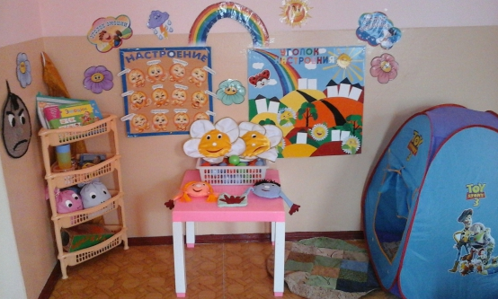
Оснащение психологического уголка в детском саду

Slide 2
Зона для психологической разгрузки

Slide 3
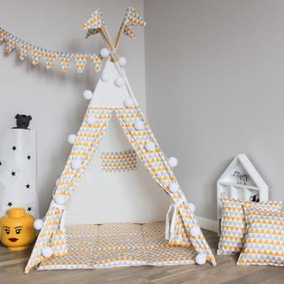
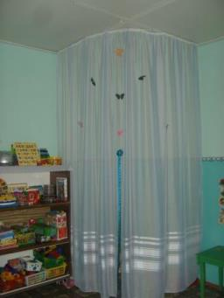
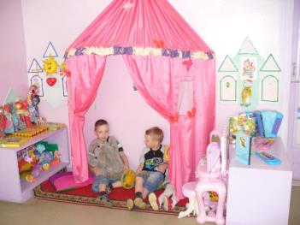
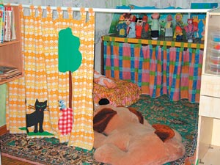
Уголок для уединения

Slide 4
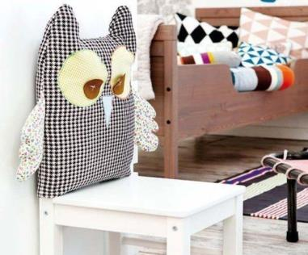
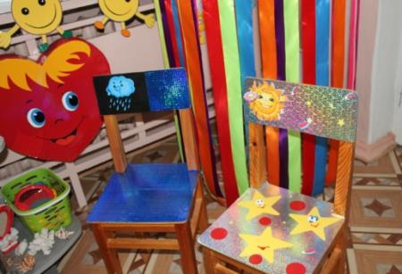
Стул размышлений
«Стул для размышлений» служит для того, чтобы сидя на нем не более 5 минут,
ребенок мог вспомнить забытые им правила поведения. Например, что игрушки мы не отнимаем, а ждем, когда другой ребенок положит ее на место после того как поиграет и т.д. Самое главное: стул не должен быть наказанием для детей.
«Почётный стул» стимулирует повышение самооценки, уверенности в себе, снятие тревожности.

Slide 5
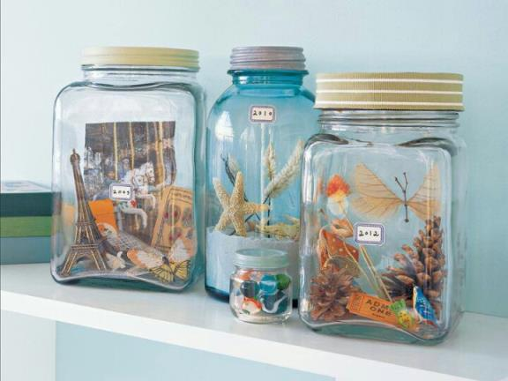
«Воспоминание о лете»
«Воспоминание о лете» помогают обрести покой,
расслабиться, снять мышечное напряжение.

Slide 6
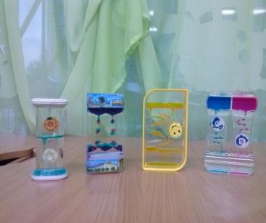
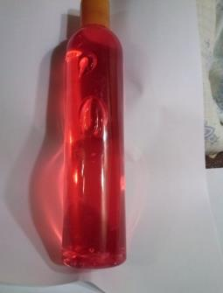
«Водяные часы»
Дети наблюдают за медленно падающими цветными каплями.
В пластиковые бутылочки наливается гель для душа , добавляется бисер.
Дети любят наблюдать, как при переворачивании по гелю медленно бежит вверх пузырь воздуха, а вниз медленно-медленно падают бисеринки.

Slide 8
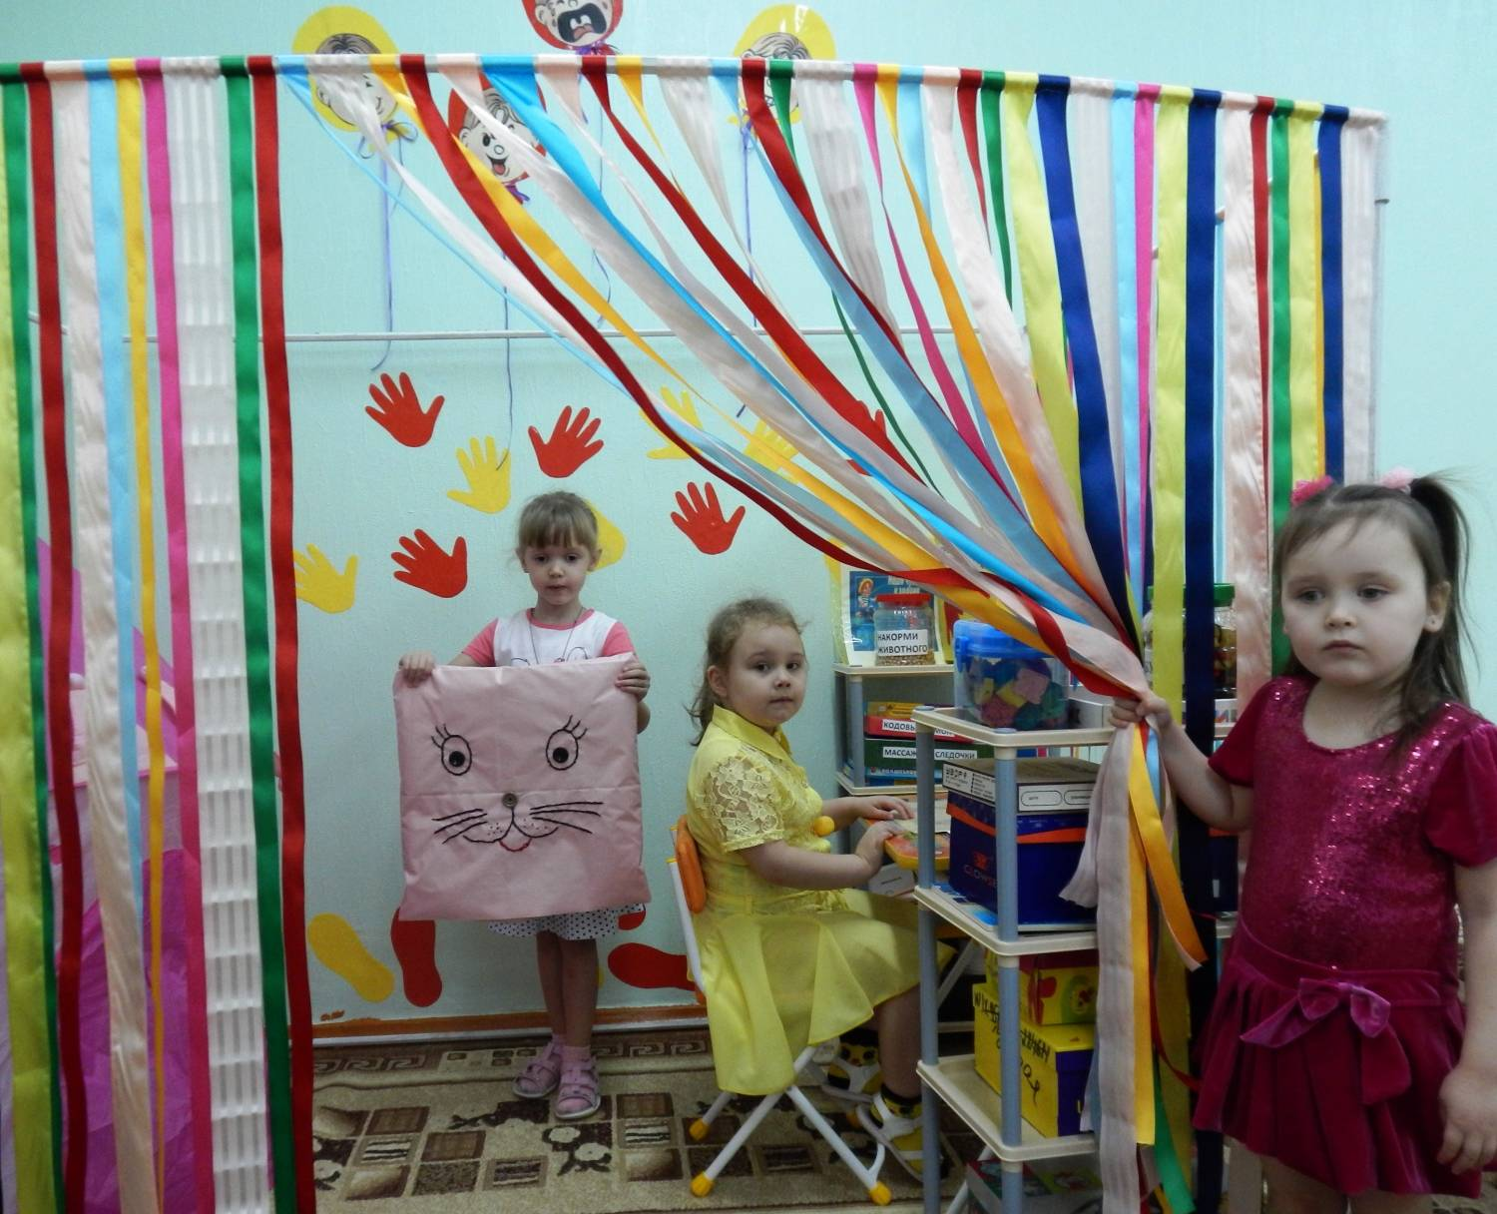

Slide 9
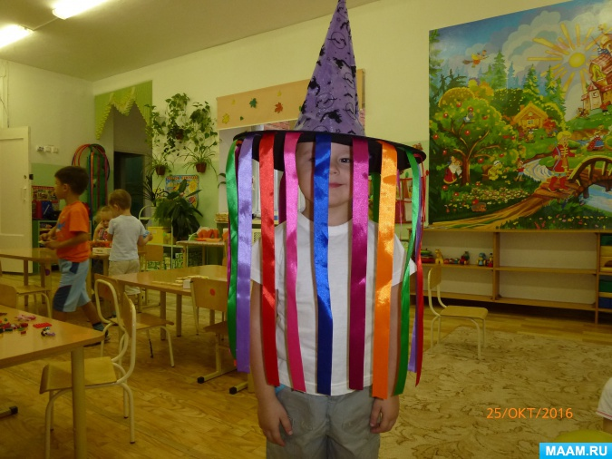

Slide 10
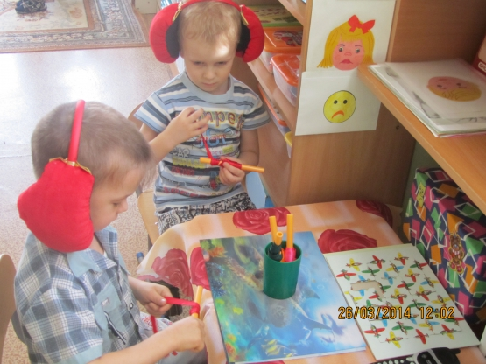
«Посидим в тишине»
Мягкие наушники помогут ребёнку расслабиться и отдохнуть от шума.

Slide 11
Обучение агрессивных детей способам выражения гнева в приемлемой форме

Slide 12
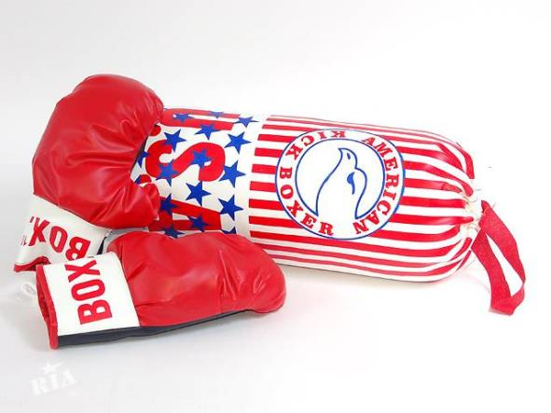
Боксёрская груша- снятие агрессии

Slide 13
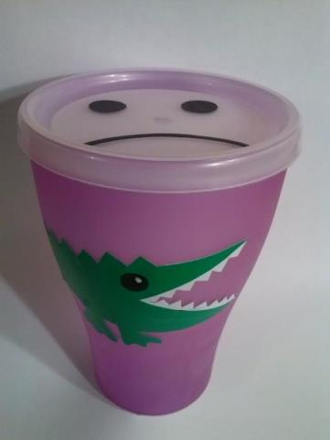
Стаканчики для крика, стаканчики настроения
«Стаканчики для крика» - Если ребенок на кого-то злится или обижен, он может высказать свою обиду в стаканчик и ему станет легче.
"Стаканчик настроения" - когда сердишься, в него можно сказать сердитые слова и закрыть крышкой, чтобы не улетели.

Slide 14
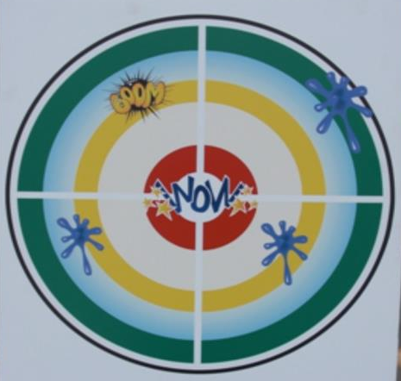
Мишени
Мишени являются одним из приемов выражения агрессии

Slide 15
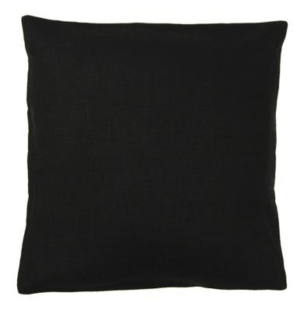
« Подушка злости»

Slide 16
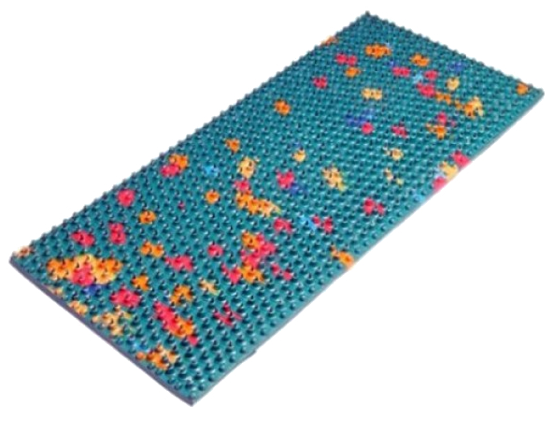
Агрессивный колючий коврик
«Агрессивный коврик» даёт детям представление о том, какие они колючие, когда злятся.

Slide 18
Обучение детей умению владеть собой в различных ситуациях, приёмам саморегуляции.

Slide 19
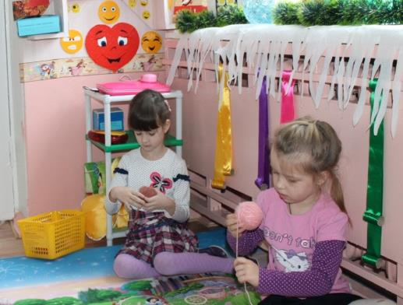
Цветные клубочки
Цель корзинки с клубочками разноцветных ниток - успокоить расшалившихся детей,
так же, разматывая клубочки, дети овладевают приемам саморегуляции, развивается мелкая моторика.

Slide 21
«Коробочки добрых дел»
«Коробочки добрых дел» - у каждого ребёнка своя коробочка, в которую он «складывает» добрые дела и поступки. Каждый поступок воспитатель отмечает фишкой. В конце недели фишки подсчитываются и тому, в чьей коробочке больше фишек, вручается флажок, который принадлежит ему до следующего подсчёта результатов.

Slide 22
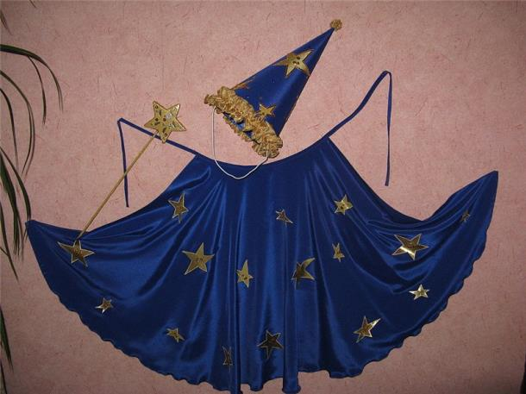
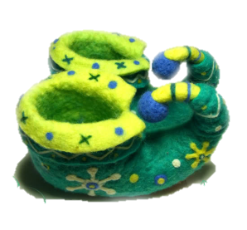
Волшебные предметы ( шляпа, плащ, палочка, башмачки и т. д.)

Slide 23
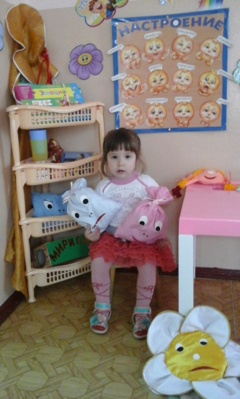
«Мешочки настроений»- хорошее и плохое настроение
« Мешочки настроений» Если у ребенка плохое настроение, он может «положить» его в «грустный» мешочек, а из «веселого» мешочка «взять» хорошее настроение. И с помощью приемов самомассажа — растирания ладонью грудной клетки ребенок улучшает свое настроение.

Slide 24
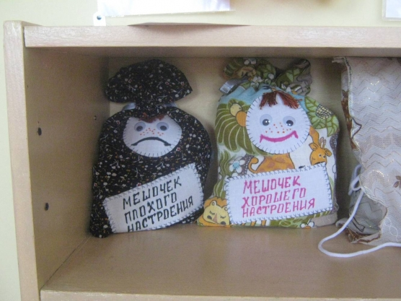

Slide 25
Обучение детей бесконфликтному общению с помощью эмоционально-развивающих игр

Slide 26
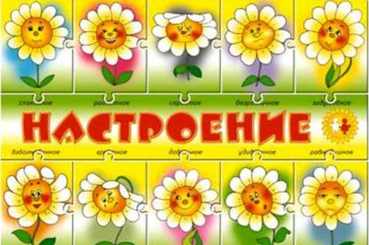
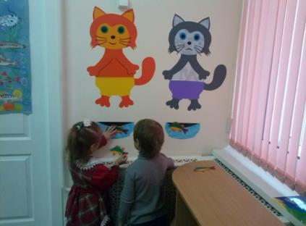
« Азбука настроений»
Игра «Мое настроение». Утром и в течение дня ребенок может с помощью эмоциональных картинок показать свое настроение. Благодаря этому воспитателю легче найти подход к грустному, расстроенному ребенку и оказать ему поддержку.
На стене 2 кота - "индикаторы настроения". Ребенок может подойти и "угостить рыбкой" грустного или веселого кота - в соответствии со своим настроением. Рыбки с закрепленными плоскими магнитиками крепятся на магнитные "мисочки"

Slide 27
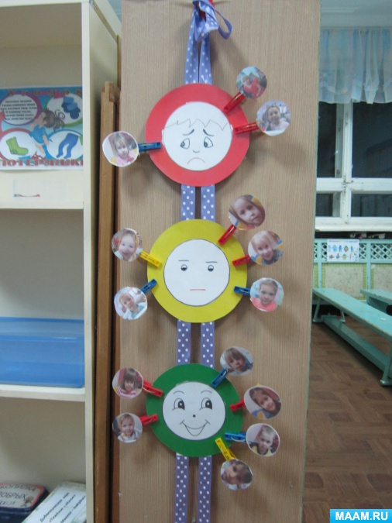
« Азбука настроений»

Slide 28
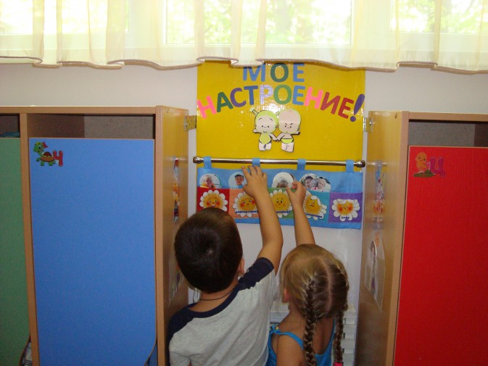

Slide 29
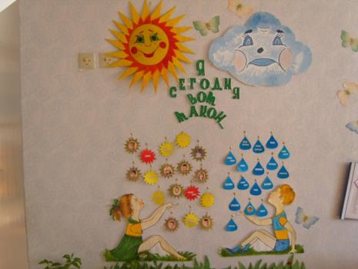
« Доска настроений»

Slide 30
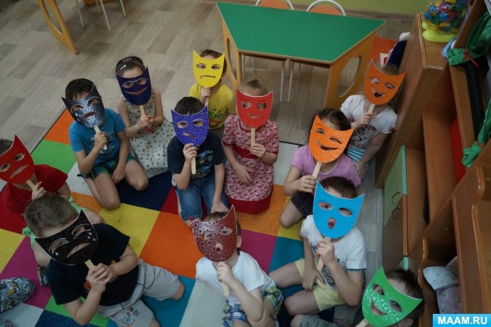
« Азбука настроений»

Slide 32
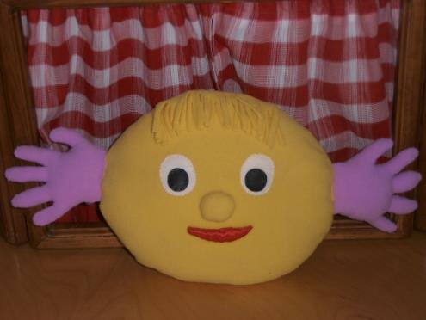
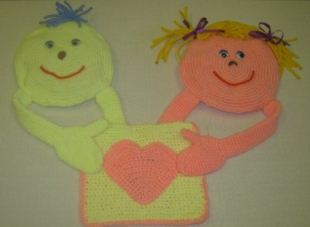
« Подушка примирения»

Slide 33
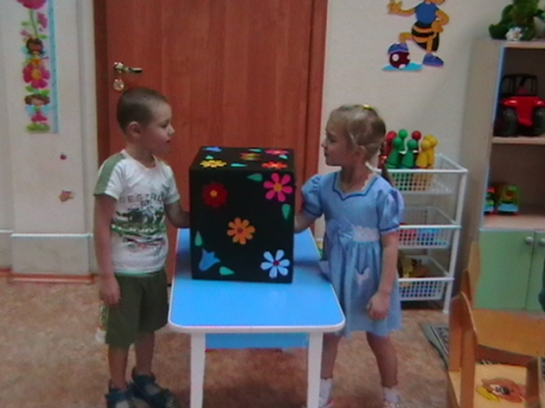
« Коробочка примирения»

Slide 34
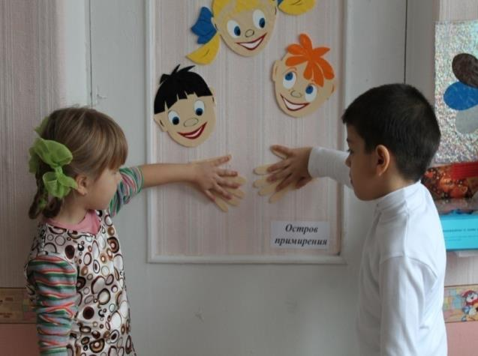
« Остров примирения»

Slide 35
Повышение самооценки тревожных, неуверенных в себе детей

Slide 36
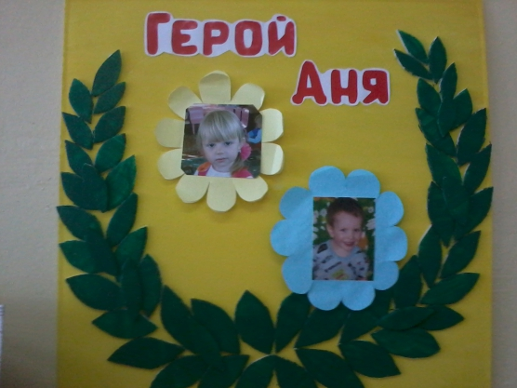
Стенд «Герой дня»

Slide 37
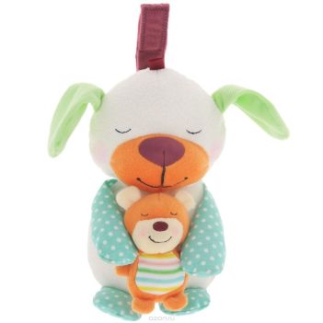
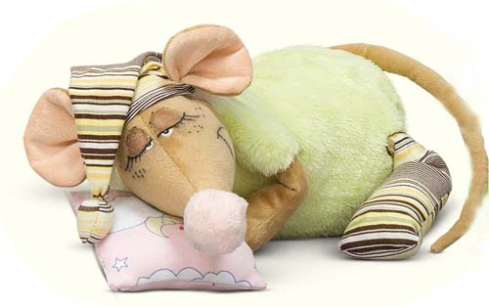
« Сонные игрушки»

Slide 38
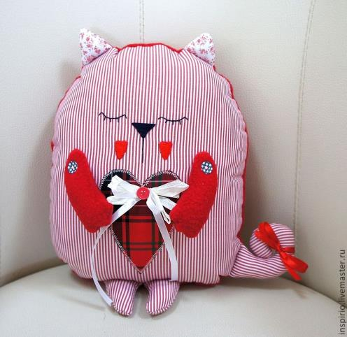
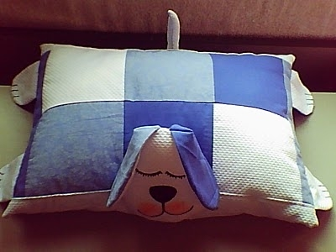
«Подушка сплюшка»
снятие тревожности

Slide 39
Обучение детей навыкам сотрудничества и согласованным действиям в команде.

Slide 40
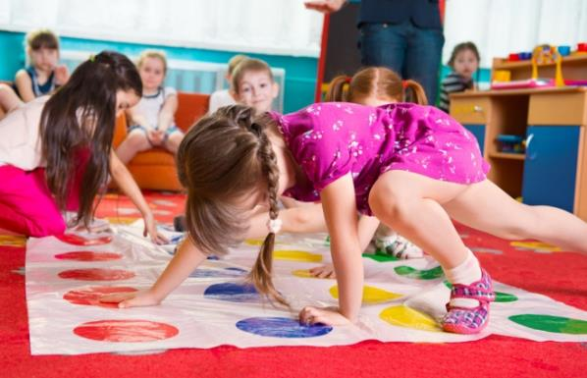
« Твистер»

Slide 41
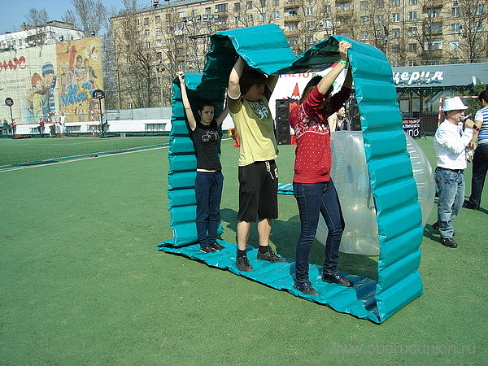
«Гусеница»

Slide 42
Используемая литература:
1. Смолякова Е. Н. Организация психологических уголков в группе детского сада. //Воспитатель дошкольного учреждения. №4 – 2013
2. Справочник старшего воспитателя, № 9, 2011. Использование антистрессовых игрушек в процессе коррекционной работы.
3. Справочник педагога – психолога №2, 2016г. Уголок психологической разгрузки «Комната Фей».
4. http://pandia.ru/text/79/219/46642.php
5. http://metior.ru/article/97-konsultacija-dlja-pedagogov.html

